Slide 1


本日の流れ
Section 01
簡単に弊社のご紹介
Section 02
投資設計コンサルティング
Section 03
投資のアドバイス
Section 04
今後のお話

Slide 2
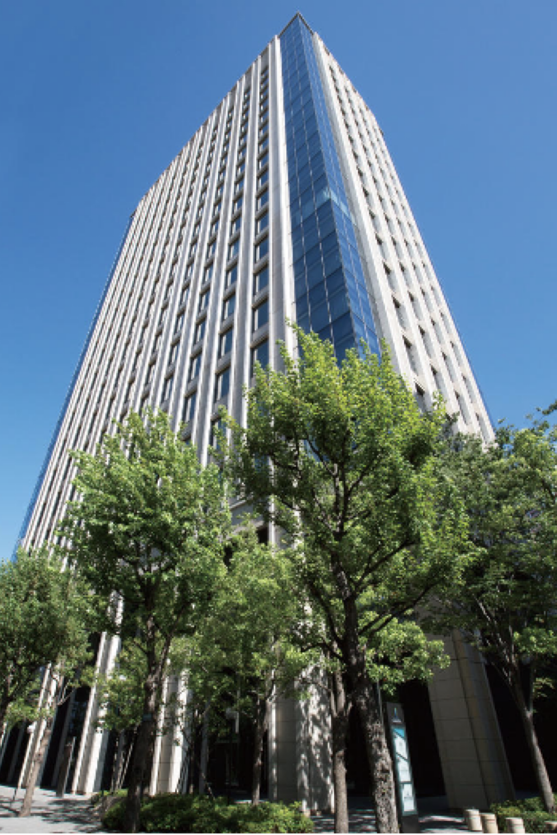
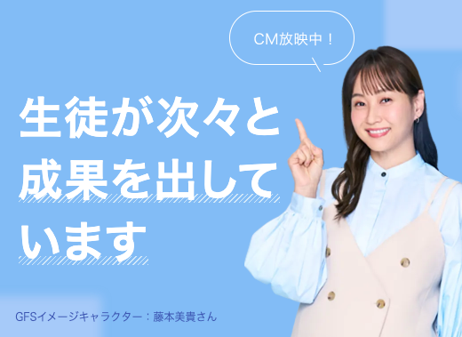

講座の運営元
株式会社GFS Education
〒108-0023 東京都港区芝浦3-9-1 芝浦ルネサイトタワー2F

Slide 3
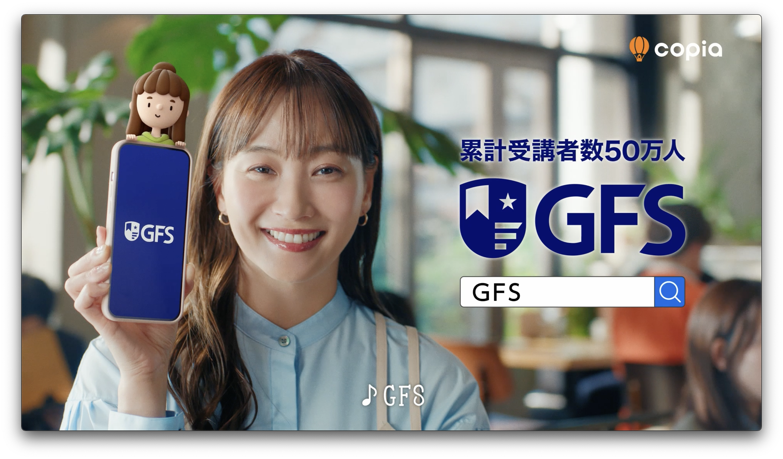

講座の運営元
藤本美貴さん 出演CM 放映中
資産のことを考えたら
お金の学校 GFS

Slide 4
GFSのコンセプト
お金でやりたいことを
諦めない世の中を創る
金融知識がすべての人にとって
当たり前の時代を創る
Notes:
GFSはお金でやりたいことを諦めない世の中を作りたいと本気で思っています。
まだまだ投資というのが、皆様の日常に根付いていない。そんな中で、日本人の金融リテラシーを上げたい。 日本人みんながお金でやりたいことを諦めない。そんな日本になってもらいたい。そういう思いで、この学校を運営しております。
今日この講義を見てくださる皆様の今後の人生が
「お金でやりたいことを諦めないような人生になるように、
この講義を見終えた頃には「見てよかったし、今後何をすべきかわかった」という状態になるようにお話しをしていきます。
この講座、まもなくス本編タートしますが始まる前に
この講座を見ていただきたい方がどんな方かというのをお伝えさせていただきます。

Slide 5


講座の運営元
東京商工リサーチ調べで、オンライン投資スクールとして3つの分野で1位を獲得しています
60,000人
を突破！※2025年11月時点
2025年
オンライン投資スクール No.1
・調査実施期間：2025年12月 ・生徒数（オンライン/オフライン含める)：2024 年以前の入学生徒も含め全生徒を対象とし、教室コースのみの生徒も含める ・講義数：動画以外の講義(オフラインの講義)も含め、全講義を対象とし、動画については動画1つを1講義とカウントする ・講師数：動画講義を担当している講師だけでなく、オフラインの講師の数も含め、全講師数が対象 ・調査対象範囲：日本国内（全国）■調査会社：東京商工リサーチ

Slide 6
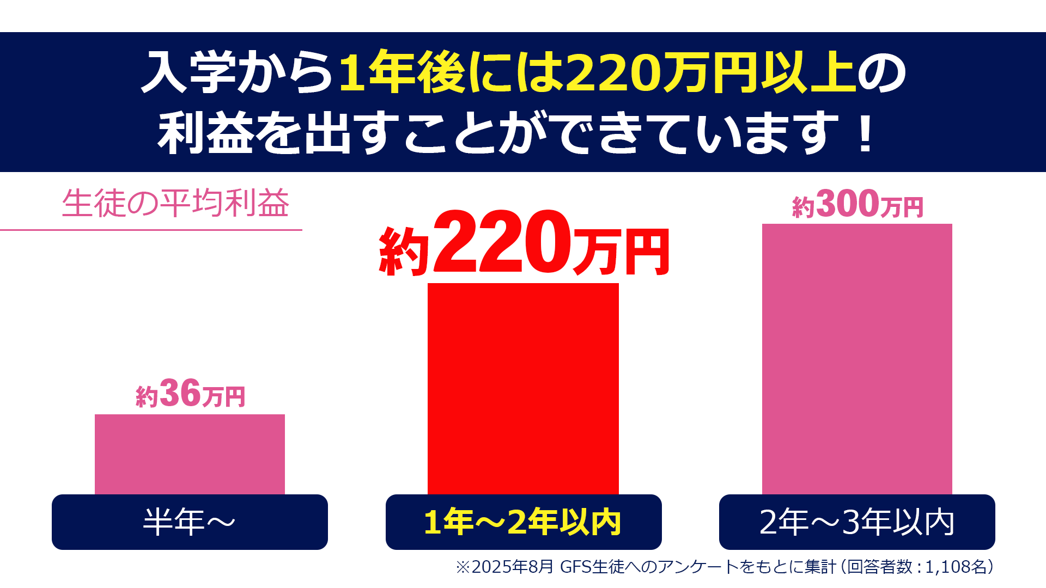
GFS生徒の実績
入学前は約66%の方は投資初心者ですが、半年~1年ほどで30万円以上の利益を出しています!
GFS生徒の過半数が投資初心者
生徒（投資初心者）の入学後実績
投資経験者
投資初心者
34%
66%

Slide 7
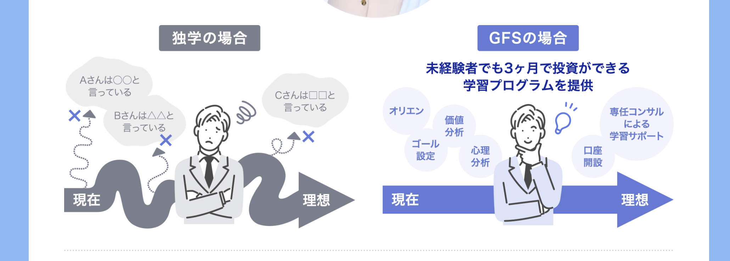
学習の方法
GFSであれば体系的なカリキュラムを用意しています!

Slide 8
ヒアリング
ご年齢：
ご職業：
家族構成：
投資経験：
やりたいこと：20年後に6000万円
疑問点・ご不安：

Slide 9




資産形成の3ステップ
ステップ１
ゴールを決める （計画を立てよう）
ステップ２
適切な投資手段の決定
（年利を考えてみる）
ステップ３
投資の実行 （手段を決定してスタート）

Slide 10

資産形成（イメージ）
資産育成期
資産維持期
株式や投資信託
全力労働、全力投資
株式投資信託
債券で資産を維持しながら生活
1,000万円×15％
年間約150万円 月約10万円
3年後に1,000万円

Slide 11
個別株で年利20%は難しい？
1年間で年利20%以上となった銘柄数
2023年
約3社に1社！
1,500
4,000
銘柄
約
銘柄
2024年
約4.5社に1社！
911
4,000
銘柄
約
銘柄
※上記は各年の1月1日と12月31日を比較した結果
Notes:
2023年は1500社、2024年は911社もあるんです。
なんと！2023年は3社に1社、2024年は4.5社に1社が20％以上になっているんです！
（年利20％は以外と簡単だと思ってもらえるように）

Slide 12

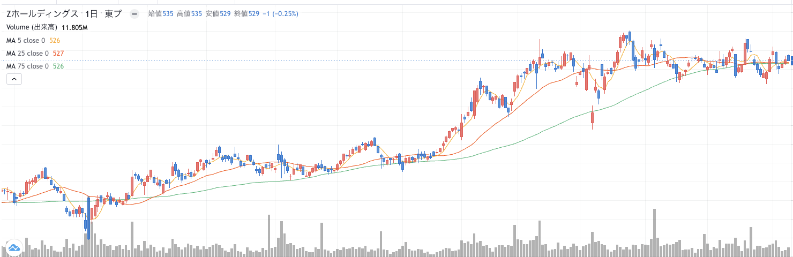

2025年7月529円
１年間で
およそ1.3倍
2024年7月
398円
LINEヤフー
株式会社
引用：https://www.lycorp.co.jp/ja/service/
Notes:
例えばLINEYahoo株式会社、1年で1.3倍です！こちらのサービスは使っている人多いと思います。
私もLINEは毎日使わせていただいているサービスです。
皆さんも使っていますか？
ここは売り上げが右肩上がり！業績が過去最高のようで！
順調に株価も上がってます。
続いて

Slide 13
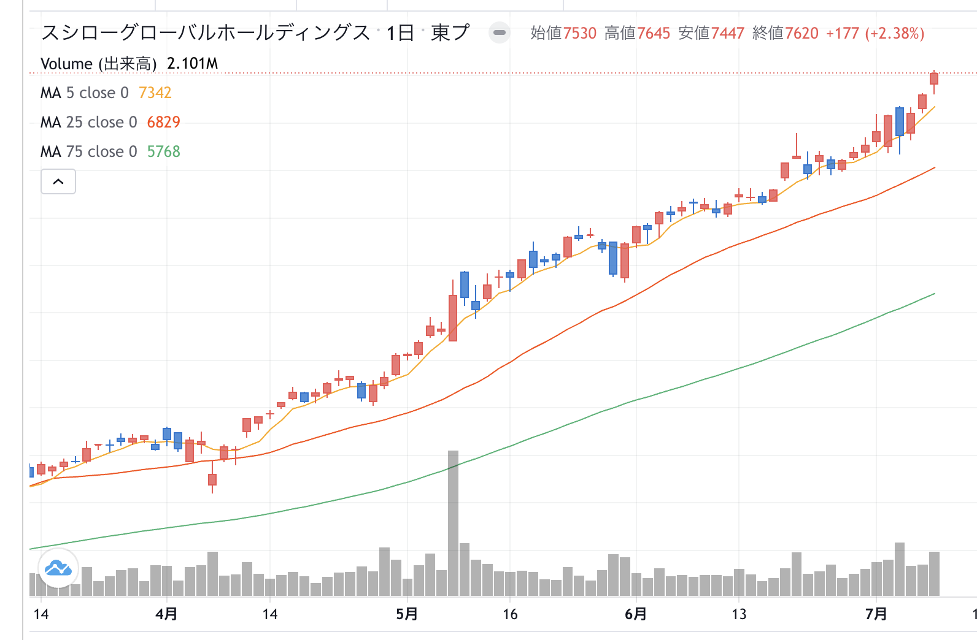

2025年7月
7,620円
3ヶ月で
およそ1.5倍
株式会社
ＦＯＯＤ＆ＬＩＦＥ ＣＯＭＰＡＮＩＥ
2025年4月
4,191円
引用：https://www.food-and-life.co.jp/investor/
Notes:
続いてスシローさん！
ここ私大好きなんです、皆さんどうですか？
ここすごいです、たった3ヶ月で1.5ばい！
もし10万円投資していたとしたら
3ヶ月で10万円が15万円になる計算です。プラス5万円！
国内店舗はもちろん、海外にも店舗を拡大していてうまくいっているのも
株価上昇の要因の1つのようです。

Slide 14
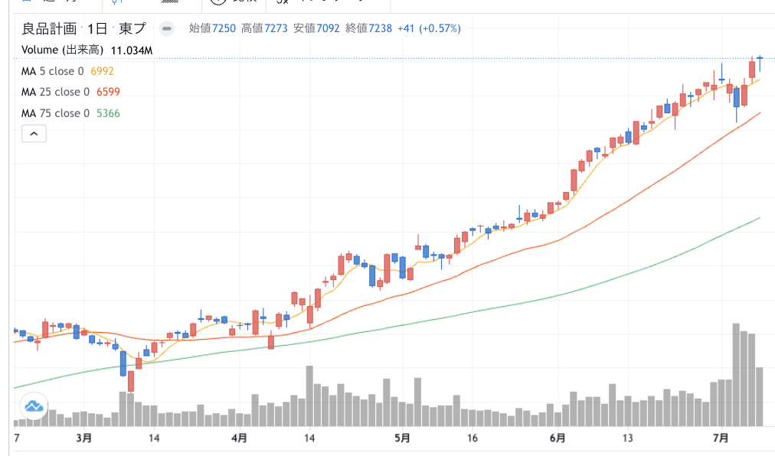

2025年7月
7,238円
4ヶ月で
およそ1.8倍
2025年4月
3,836円
良品計画
引用：良品計画 https://www.ryohin-keikaku.jp/

Slide 15
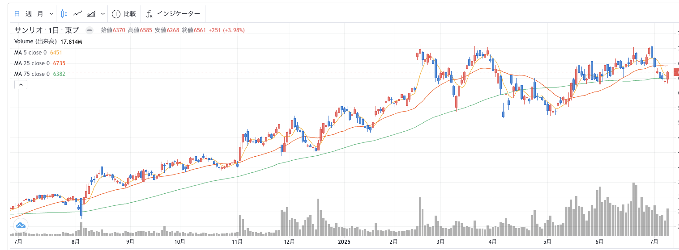

2025年7月
6,561円
１年間で
およそ2倍
１年間で
およそ2.1倍
2024年7月
3,125円
株式会社
サンリオ
引用：https://www.sanrio.co.jp/
Notes:
続いてサンリオさん！キティちゃんの会社ですね。コラボ商品が多い印象があって
日々生活していても目にする機会が多いのではと思います。
サンリオ、いいですよね。女の子のお子さんがいらっしゃる方であれば
皆さんご存知なのではないでしょうか？

Slide 16


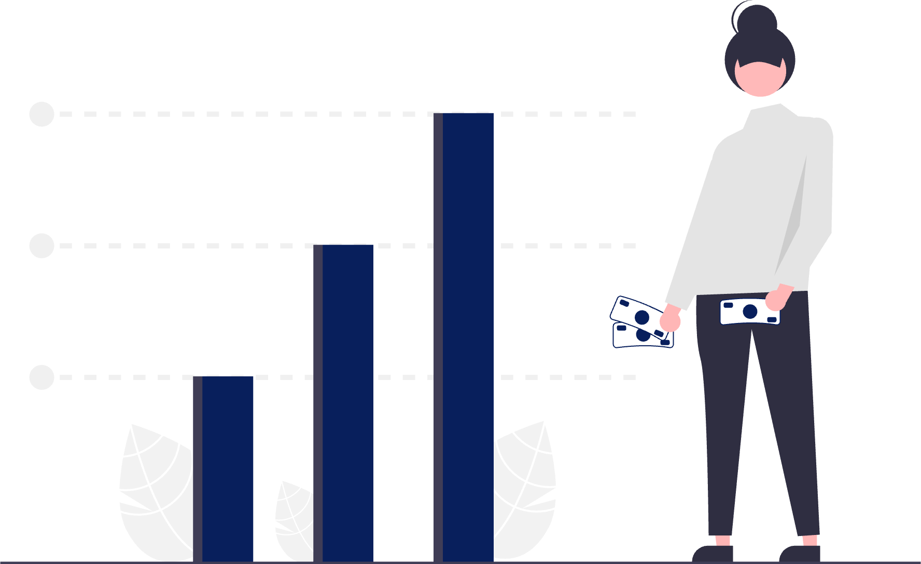
投資を始める上での3つのポイント
❶ゴールを決める
❷点ではなく線で！
体系的に学ぶ
❸少額から
投資を始める

Slide 17


学習の方法
断片的な知識を得ても、投資は失敗します!
基礎から 体系的に学んだ場合
YouTubeなどで 断片的に学んだ場合
スタート
スタート？
ゴール
ゴール？

Slide 18


株式投資は少額から可能
株は1株単位でも購入可能。数百円で。
SBI証券の
S株
楽天証券の
かぶみに®
マネックス証券の
ワン株
auカブコム証券の
プチ株
SMBC日興証券の
キンカブ

Slide 19
GFS 3つのプラン
スタンダードプラン
プラチナプラン
スタンダードプラン
ゴールドプラン
ゴールドプラン
プラチナプラン
① ライブ講義を含む 全講義の視聴
② 銘柄分析ツール（通称 GFSの眼）
③ 専任コンサルタントへの相談
④ 講師や投資仲間と交流できる掲示板
⑤ 相場分析力アップゼミ
⑥ 個別株実践勉強ゼミ

Slide 20
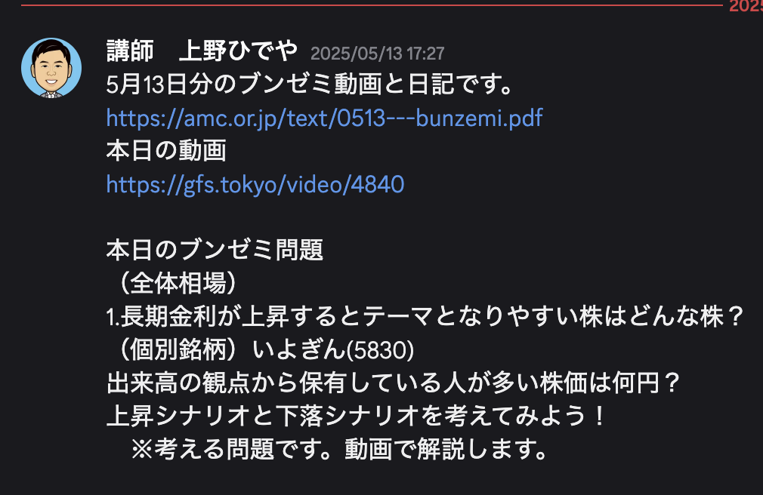
ゴールドプラン
平日毎日、17時半頃、動画（約20分）と日記（PDF）が送られてくる！
好きなタイミングで見ればOK!
毎日勉強が理想ですが、週末にまとめてみる人もいます！
Notes:
まず期間は三ヶ月
毎日毎日平日ですね。証券取引所が閉まった後の夕方に動画とpdfが毎日届きます。
何月何日の動画と日記ですと、
これを毎日毎日見ることで、この三ヶ月のゼミが終わった後も自分でチャートを読める。
そんな状態になれるゼミでございます。
もちろん。本体のgfsのスタンダードプランでもできるようにはなるんですが、やっぱり、毎日毎日情報が来るのはゼミの良さなので、できるようになるまでのスピード感が早いです。

Slide 21
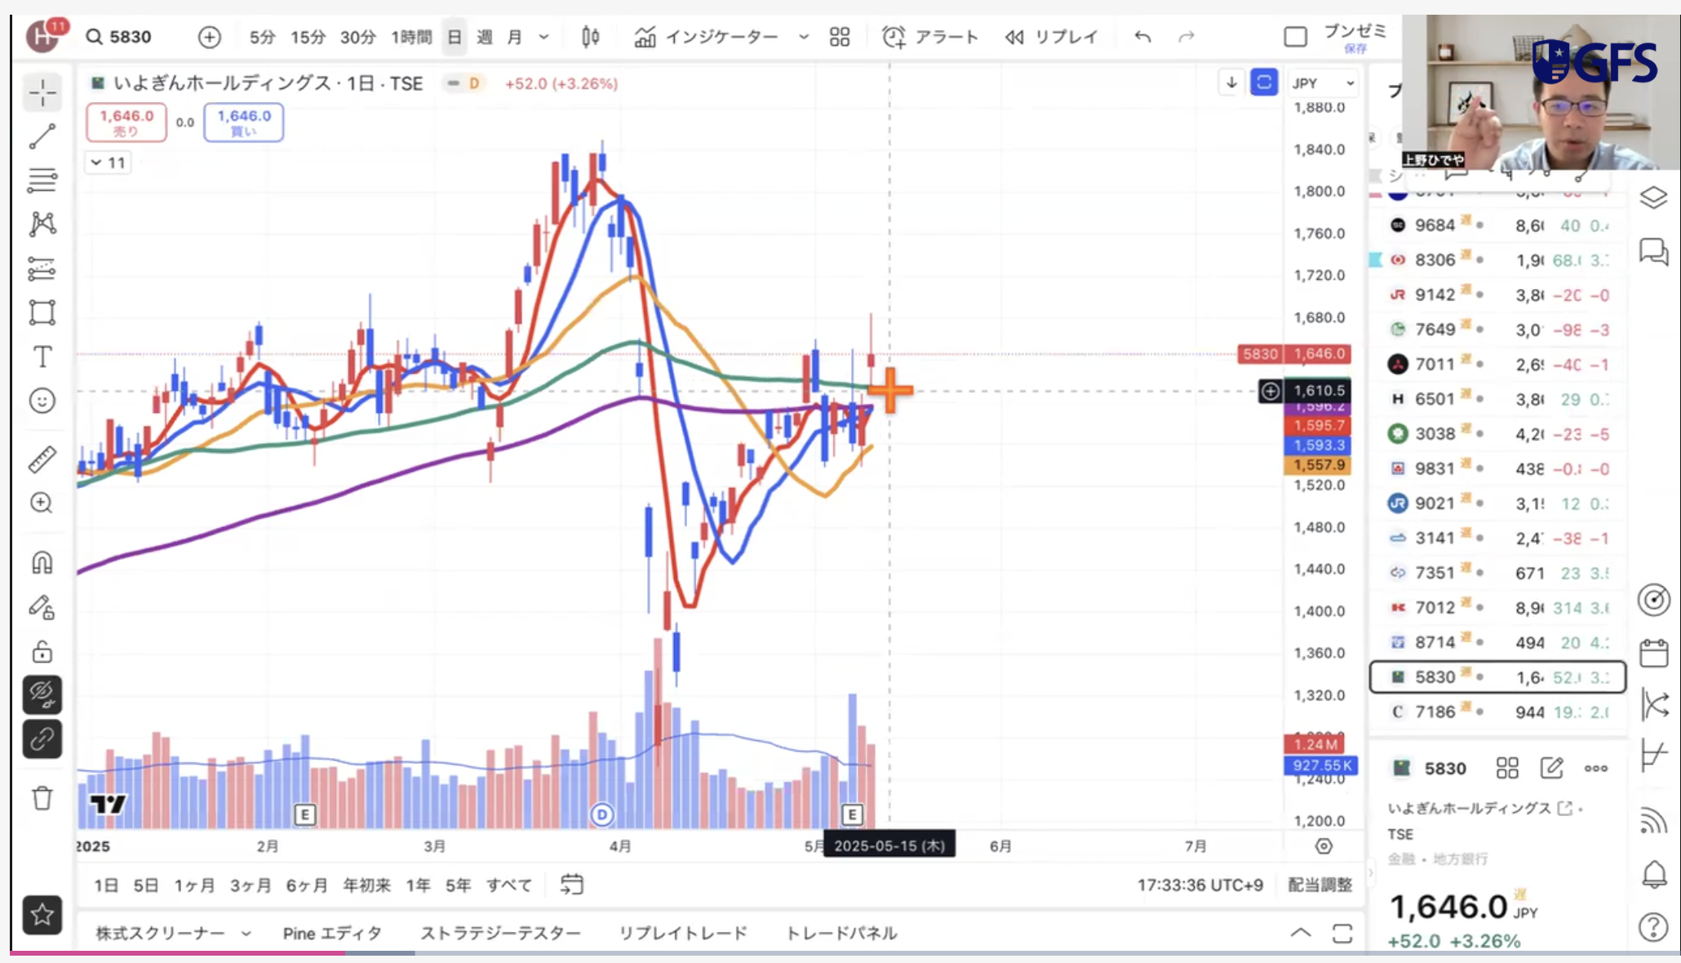
ゴールドプラン
毎日、その日のチャートを見ながら解説をしてくれるので、
昨日までの株価、今日の株価から明日の株価を分析
3つの流れの感覚を掴みながら、学ぶことができる！
Notes:
こんな感じで解説をしながら、昨日は株価がこうでしたね。今は線がこうなっていて、明日はこうなるかもしれませんね。なんていう話を毎日分かりやすくしてくれるので、講師が今実際に相場をどう見ているのかとか、こんな形で
結構ね、そこまで言っちゃうの？っていうぐらい
色々教えてくれます。

Slide 22
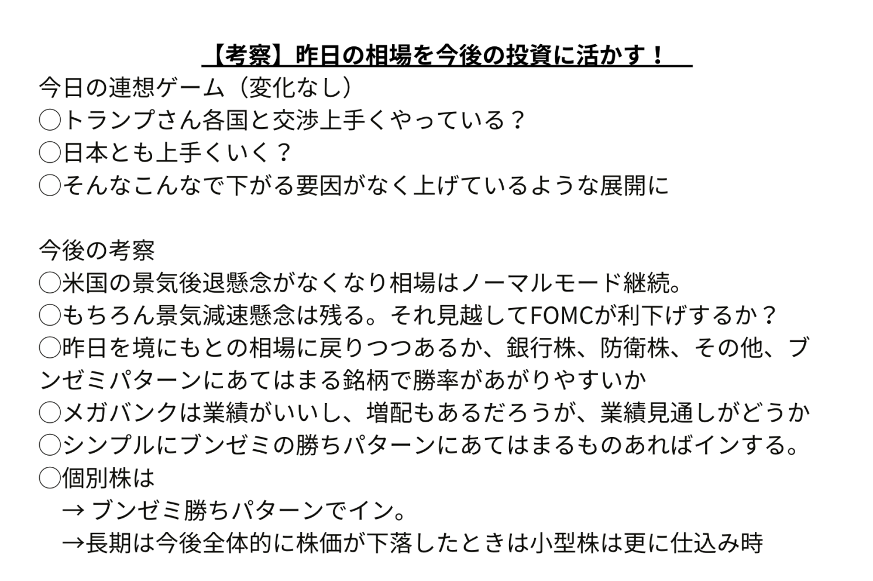
ゴールドプラン
毎日講師が相場についての見解を伝えてくれるから考え方が身に付く！
↓日記（PDF）の抜粋
Notes:
こちらは毎日届くPDFを一部抜粋しました。
アメリカ経済が株価に与える影響や、今後の考察についても
見解を教えてくれるので、
こういうふうに考えればいいんだ！ということが
少しずつ身についていきます。
最初の1ヶ月くらいは
「何を言ってるか分からない」という生徒さんも多いですが
2ヶ月くらい経つと
「分かるようになってきた！」という状態になり
卒業する頃には、解説なしでも
自分で考えられる状態になります。
真ん中に指のマークが書いてあると思うのですが
毎日、今はどこの状態か？というのを
講師の見解として発表してくれます。
したがって、購入するタイミングの参考として
心強い状態になります。

Slide 23
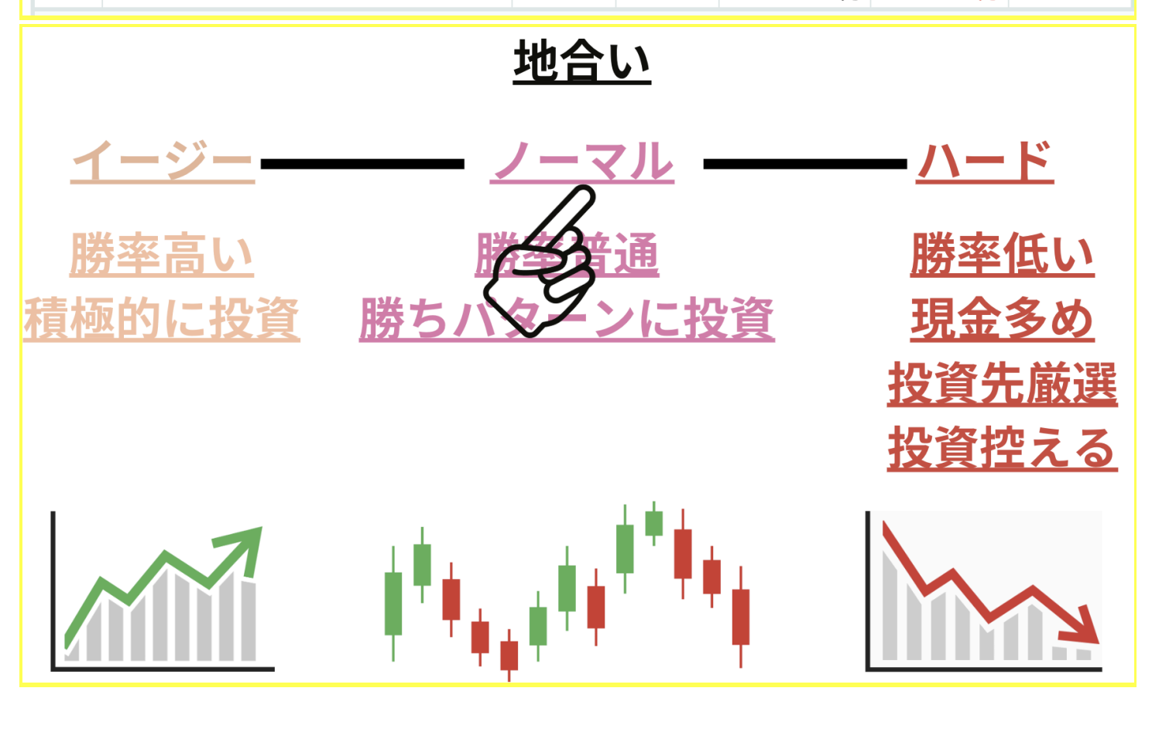
ゴールドプラン
その日の株式市場の状況が分かる！
↓日記（PDF）の抜粋

Slide 24
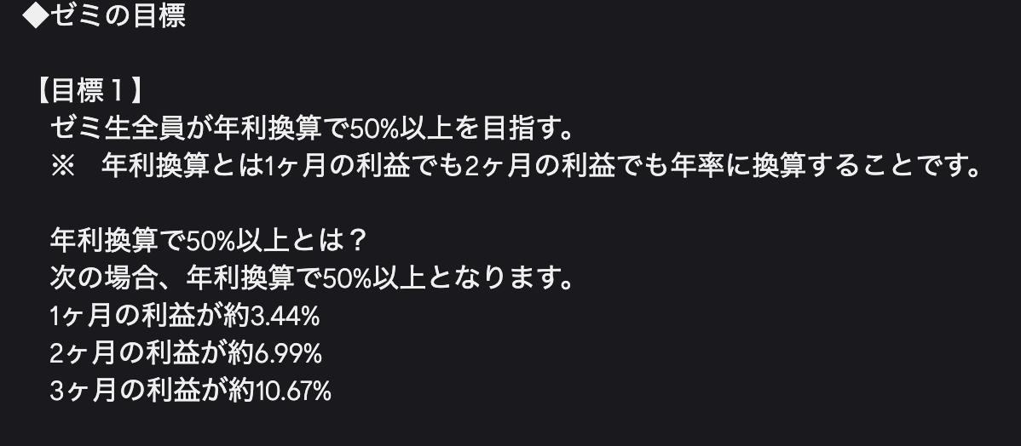
プラチナプラン
ゼミの目標が明確！目標は、ゼミ生全員が年利換算50%以上を目指すこと！
23
Notes:
ゼミの目標は1つ目！
「ゼミ生全員が年利50%以上を目指すこと！」
いやいやそれは無理でしょう。。。と思った方いますか？
先ほどから私が年利20!と何度も言っているので
年利50と聞くとそう思うかもしれませんが
1ヶ月で3.44%増えることでも年利50です！

Slide 25
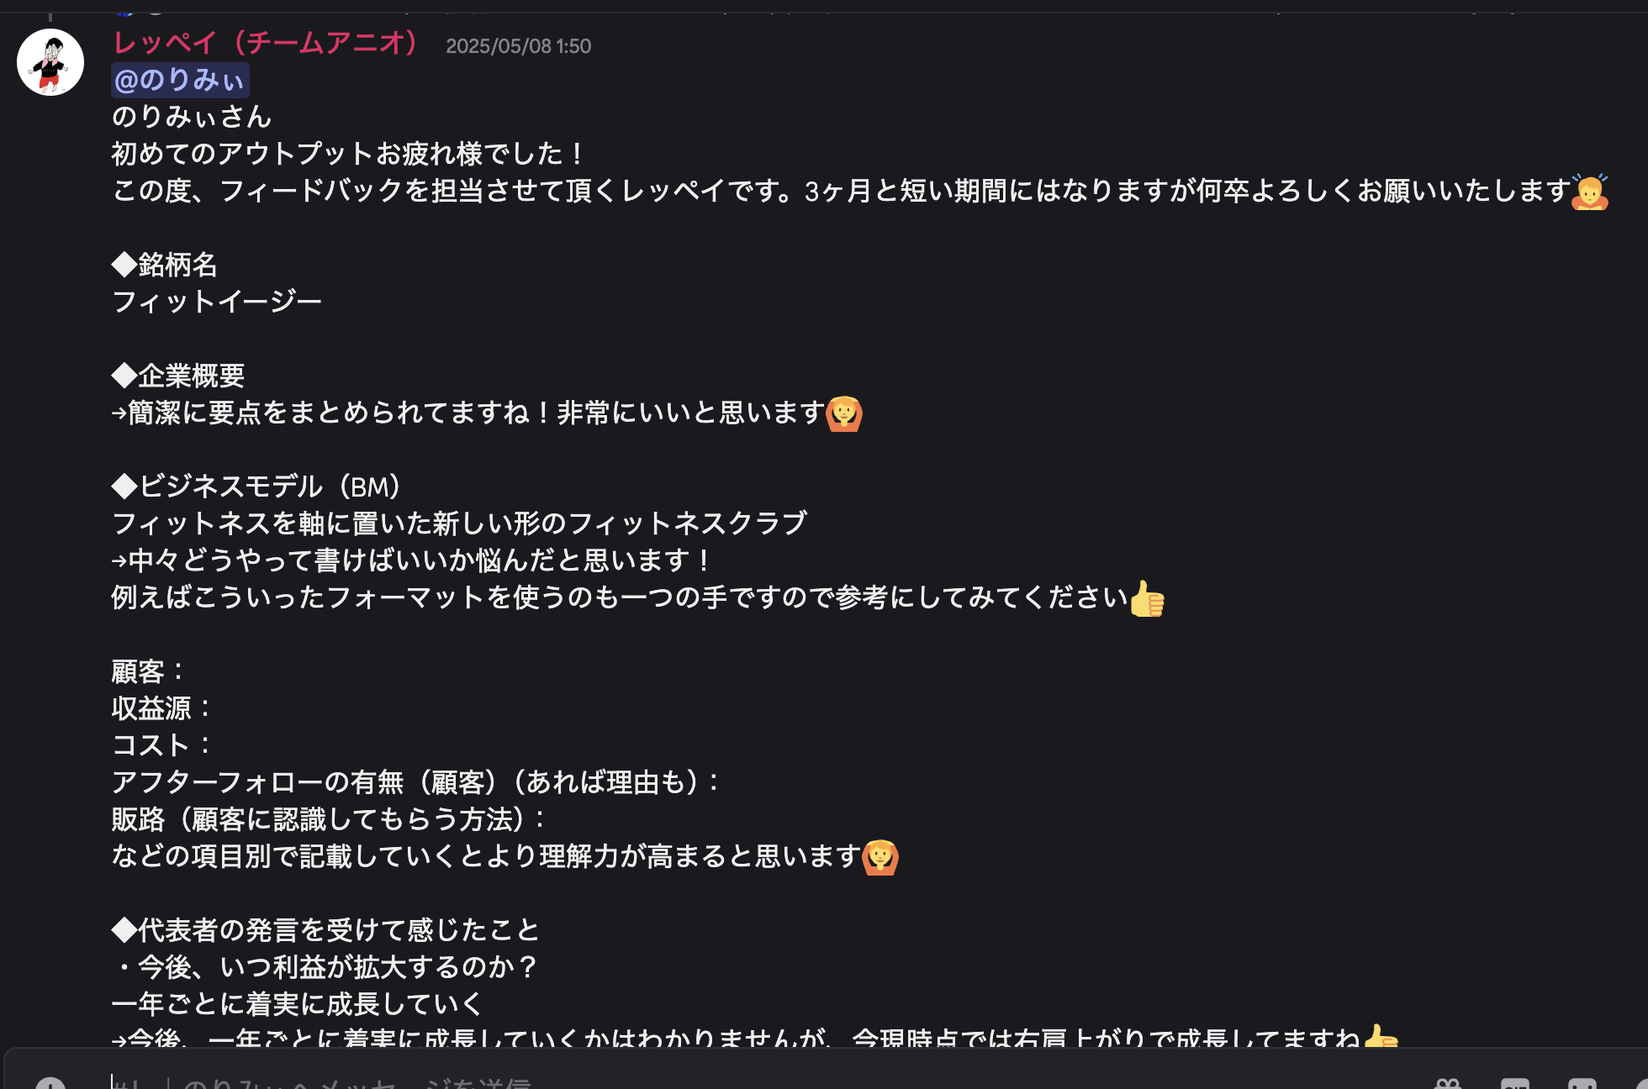
プラチナプラン
課題を提出すると、アニオチームの講師が丁寧にフィードバックをくれる！
24
Notes:
課題があり、提出して、添削されて、再提出をして、と繰り返すので、
絶対的にできるようになる仕組みが整っているんですね。

Slide 26

受講料について
通常価格
入学金
スタンダードプラン
学費 6ヶ月間
合計
698,000円
税
込

Slide 27
受講料について
特別価格
入学金
スタンダードプラン
学費 6ヶ月間
合計
398,000円
税
込

Slide 28
受講料について
特別価格
入学金
スタンダードプラン
学費１年間
合計
398,000円
税
込

Slide 29
受講料について
通常価格
入学金
学費 6ヶ月間
ゴールドプラン
相場分析力アップゼミ
合計
1,058,000円
税
込

Slide 30
受講料について
特別価格
入学金
学費 6ヶ月間
ゴールドプラン
相場分析力アップゼミ
合計
578,000円
税
込

Slide 31
受講料について
特別価格
入学金
学費１年間
ゴールドプラン
相場分析力アップゼミ
合計
578,000円
税
込

Slide 32

受講料について
通常価格
入学金
学費 6ヶ月間
プラチナプラン
相場分析力アップゼミ
個別株実践勉強ゼミ
合計
1,498,000円
税
込

Slide 33
受講料について
特別価格
入学金
学費 6ヶ月間
プラチナプラン
相場分析力アップゼミ
個別株実践勉強ゼミ
合計
908,000円
税
込

Slide 34
受講料について
特別価格
入学金
学費１年間
プラチナプラン
相場分析力アップゼミ
個別株実践勉強ゼミ
合計
908,000円
税
込

Slide 35
決済方法について
一括払いのメリット
分割払いのメリット
手数料等
かからず
最安値で
入学できる
最初の
投資資金に
回せる
お金が増える

Slide 36
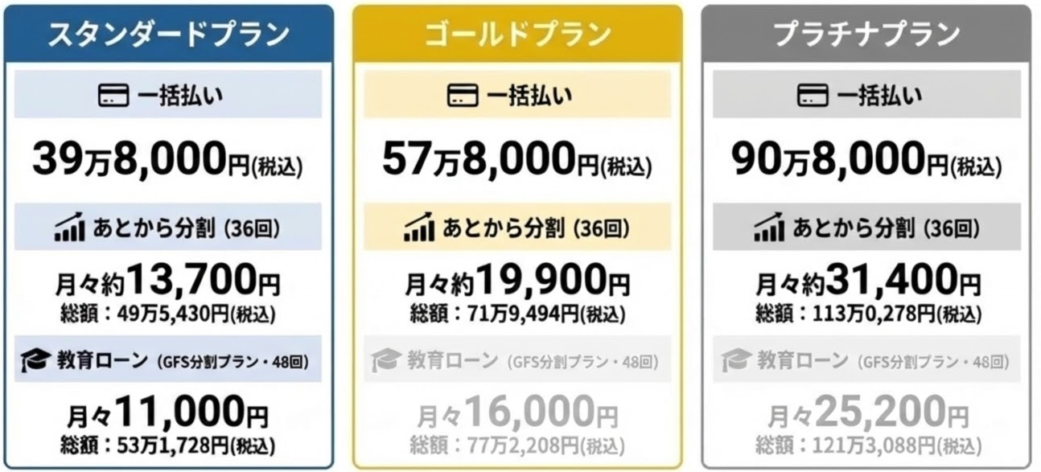
GFS 3つのプラン
受講期間１年

Slide 37

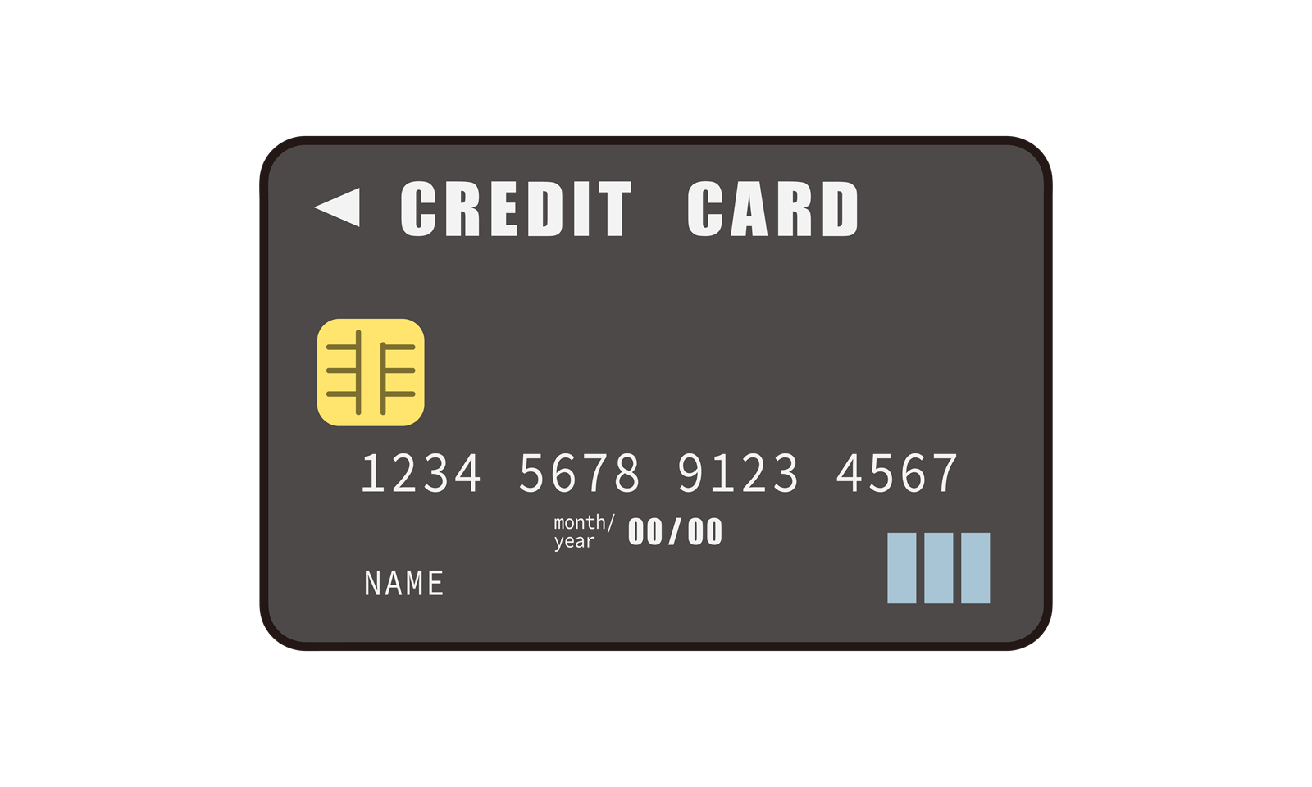
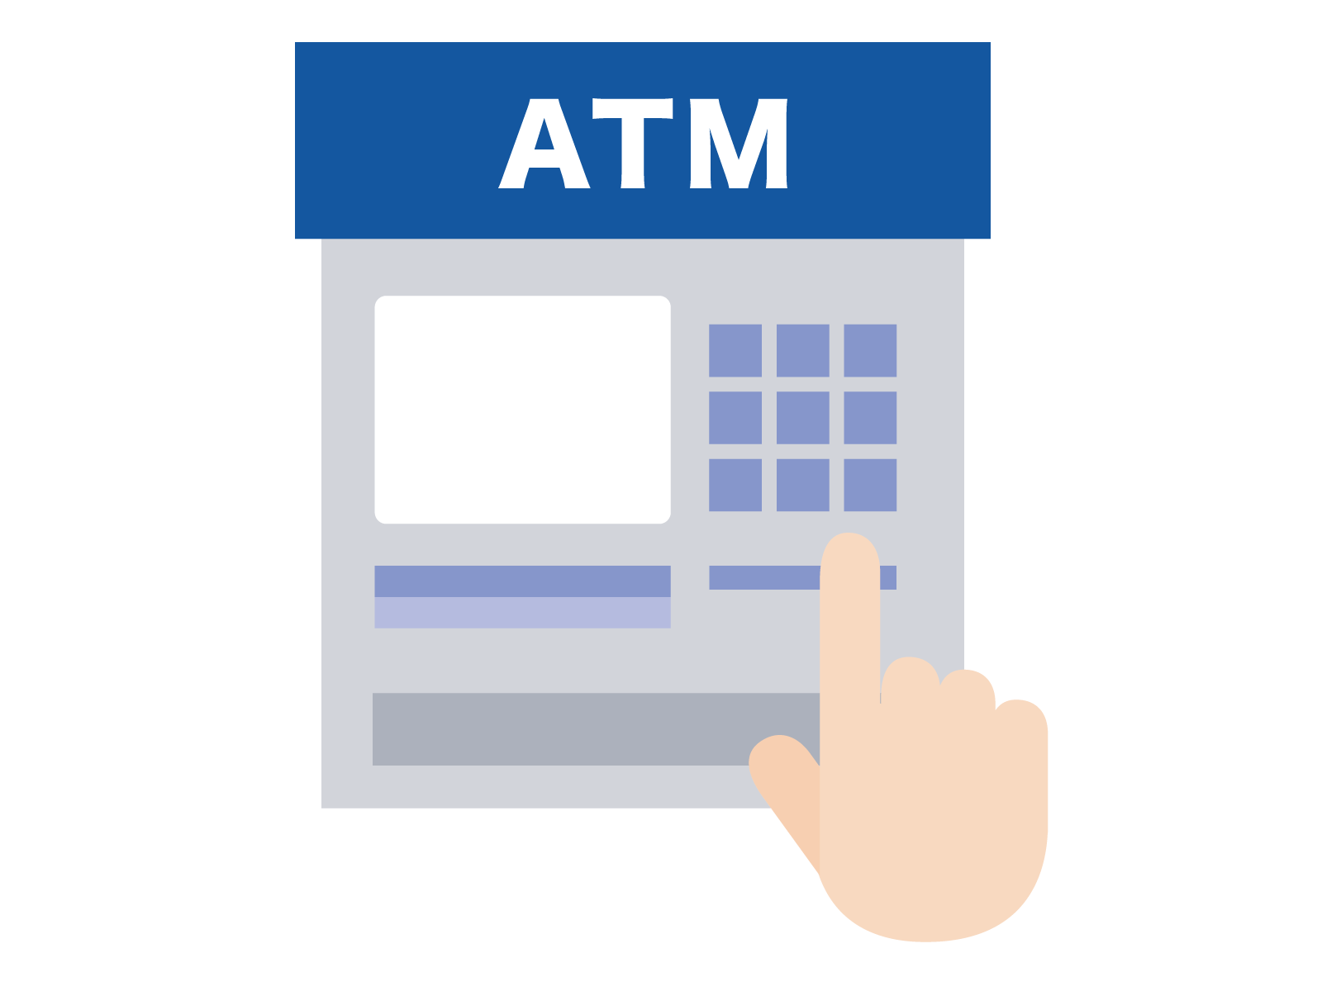
お支払い方法
まずは一括か分割をお選びください
分割
一括 or 分割
一括
教育ローン
クレジットカード
銀行振込
分割払いで毎月の支払いを
とにかく安くしたい！
ポイントをもらって
お得に入学したい！
買い物はいつも
現金一括派！
※ご利用には審査がございます
※分割をご希望の際は一括でまず支払ったあと
ご自身で「後から分割」を行ってください。
Notes:
まずですね。お支払い方法一括か分割かというのを決めてください。

Slide 38
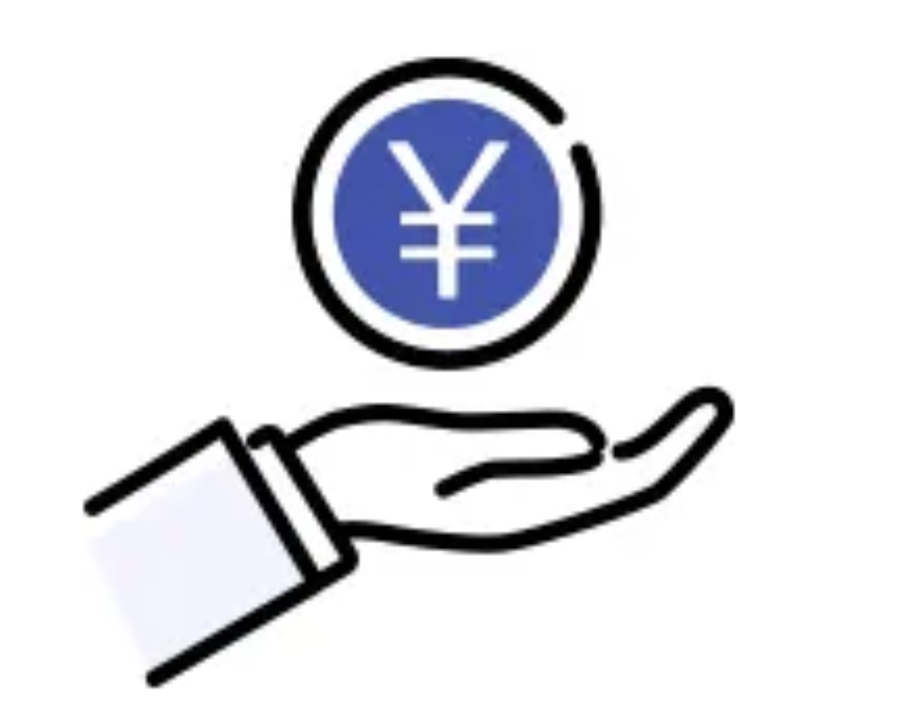

安心の保証制度について
受講料全額返金制度
休学・復学制度
もしご満足いただけない場合、
入学後8日間であれば
無条件にて全額返金保証を
行っております。
特別な事情があって受講が
困難な場合、受講期間中に
最大で1年間に限り休学できます。

Slide 39
・GFSは 未経験 でも投資ができるようになる
・完全 オンライン 授業 （どこでも受けられる）
・1日に必要な勉強時間は 15分 くらい
・好きなタイミングで見れるから 隙間時間 でOK
・専任コンサルタント がサポート
・1年間 たっぷり授業を見ることができる

Slide 40


今日はありがとうございました。
最後に、LINEのご登録お願いいたします！
https://liff.line.me/1657665342-Bob1P7zn/landing?follow=%40873rhatr&lp=ejSIVN&liff_id=1657665342-Bob1P7zn

